Slide 1
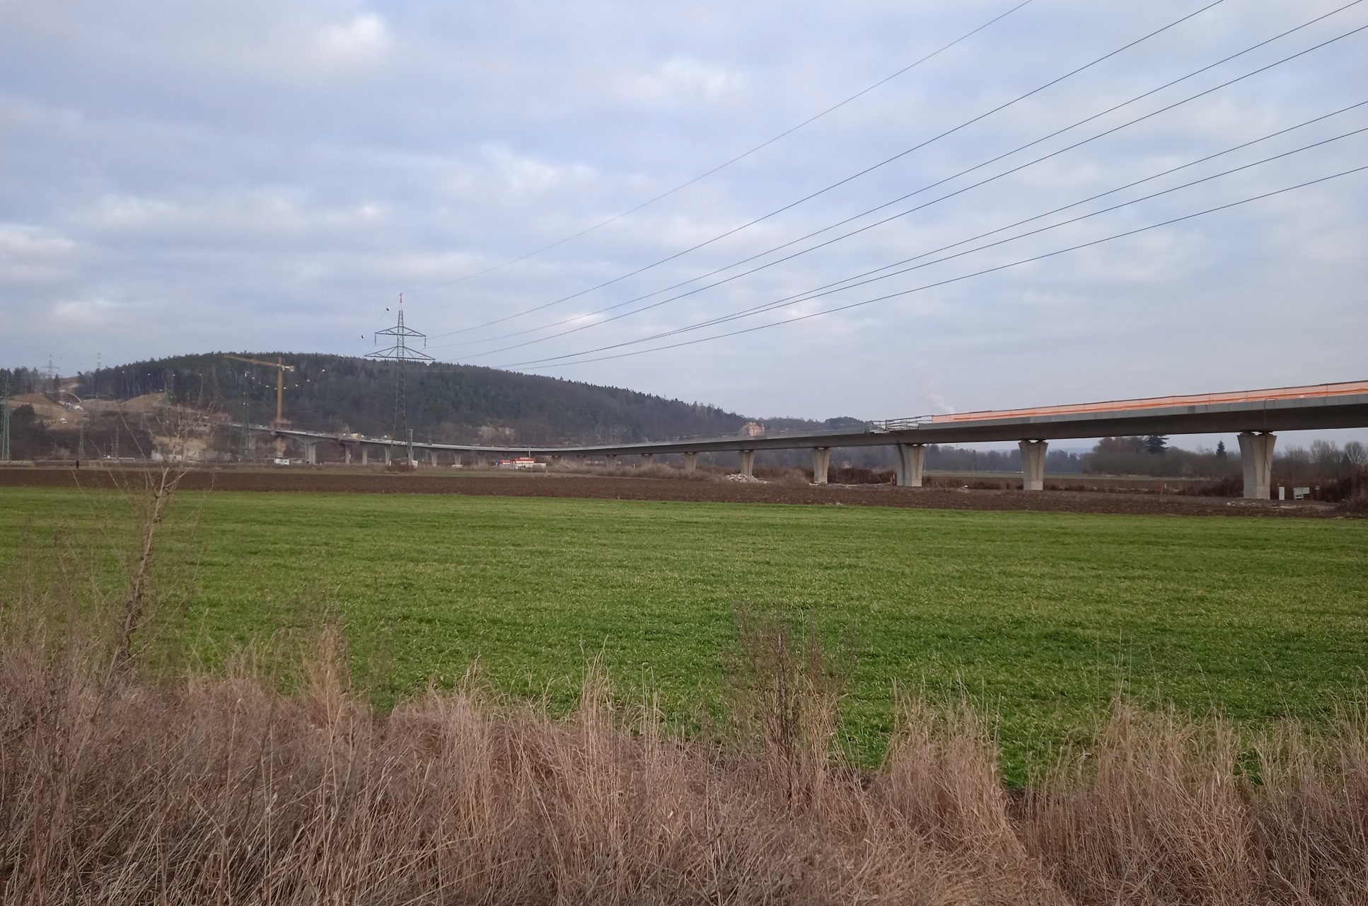
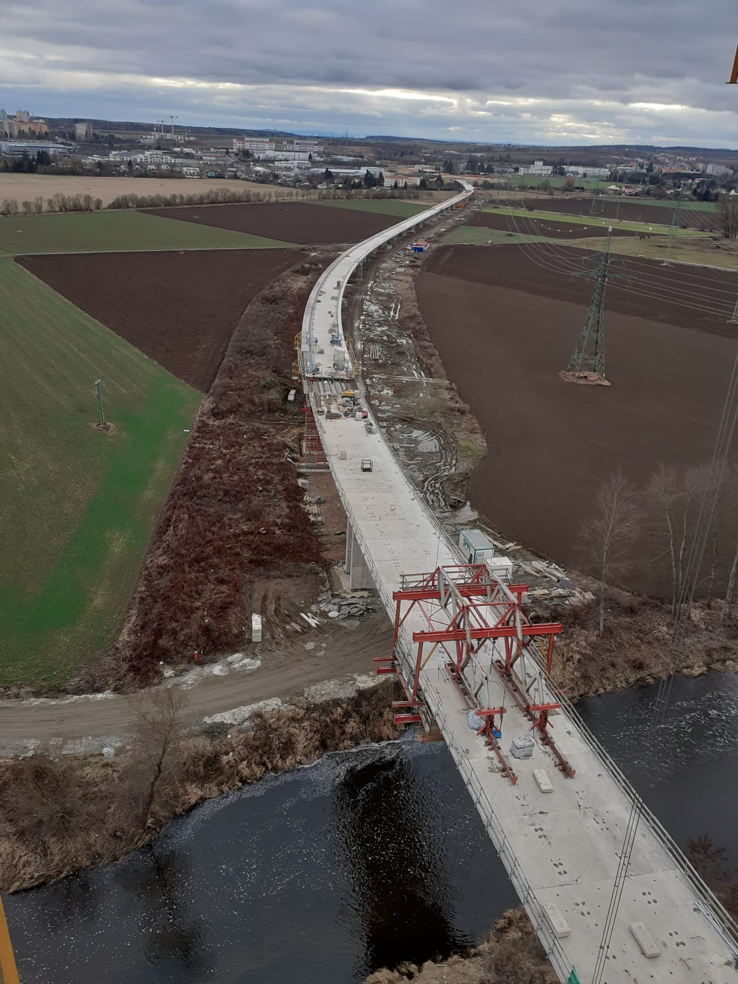
MO – úsek Křimická (Chebská) – Karlovarská v Plzni Mostní estakáda přes inundační území řeky Mže Petr Koukolík, Štěpán Kohoutek, Maroš Hreš, Pavel Heller
MO – úsek Křimická (Chebská) – Karlovarská v Plzni Mostní estakáda přes inundační území řeky Mže
Mosty 2022

Slide 2
Úvod
Mosty 2022
Investor: - Správa a údržba silnic Plzeňského kraje
- statutární město Plzeň
Generální zhotovitel stavby:
Společnost MO Křimická – Karlovarská
sdružení METROSTAV a.s. a BERGER BOHEMIA a.s.
Tds: - INGEM, WORING (MOSTY)
Projektant: - TUBES spol.s r.o.
- V-CON, s.r.o.
Zhotovitel mostní estakády část B a C: METROSTAV a.s. divize 5
Zahájení stavby: 04/2020
Dokončení stavby: 03/2023
Smlouva: měřený kontrakt
Předmět díla:
komunikace dl.3,5km, estakáda dl.1,22 km, 3 okružní křižovatky, 4 mosty. 3 biokoridory

Slide 3
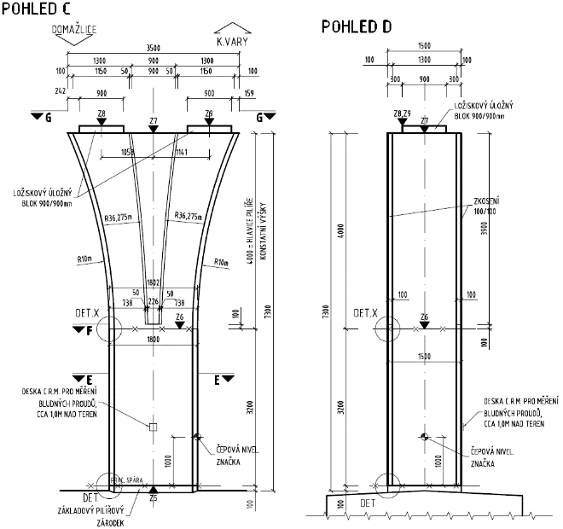
Estakáda - část B
Mosty 2022
16 polí, dl.513m, jednotrám.předp.kce

Slide 4
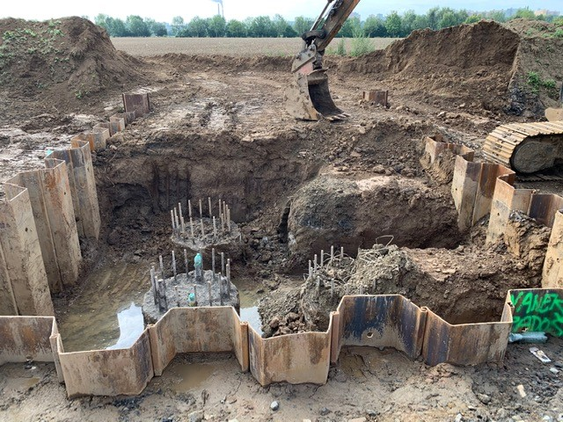
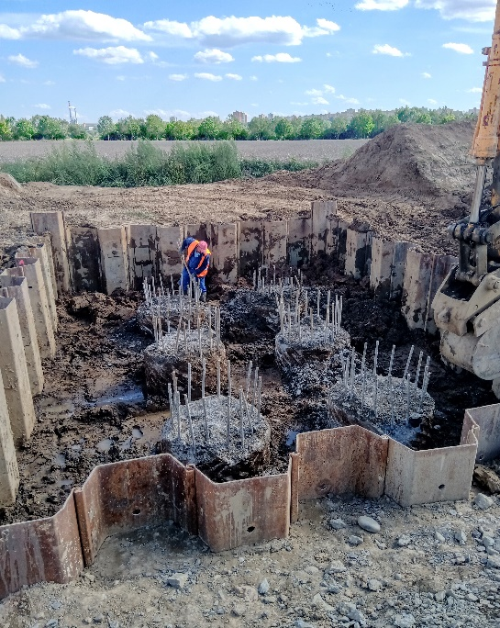
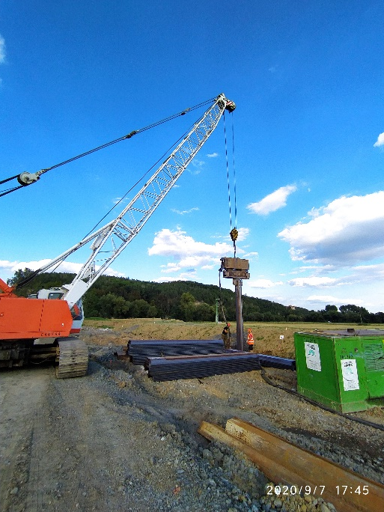
Realizace – část B
ZAHÁJENÍ – 07/2020
Hlubinné založení - šablona pro piloty, piloty, larsenová jímka, výkop
Mosty 2022

Slide 5
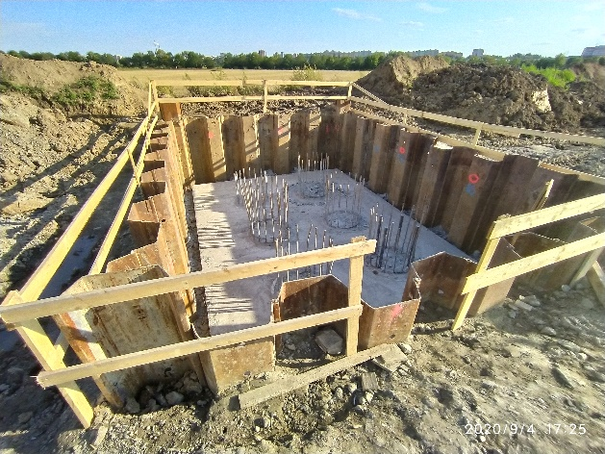
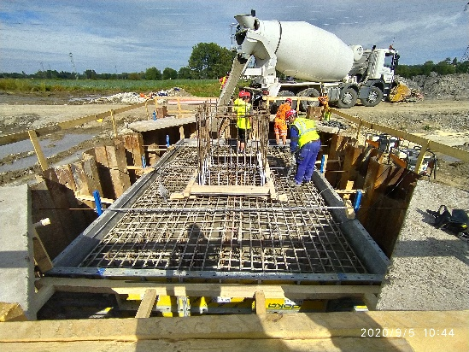
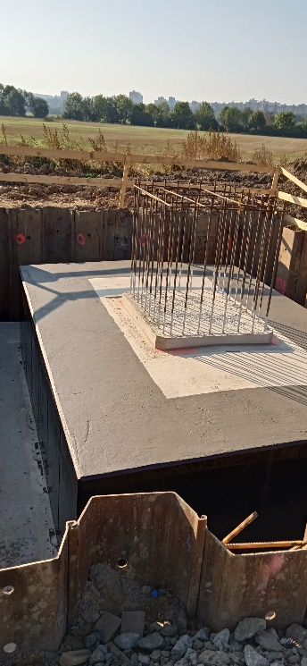
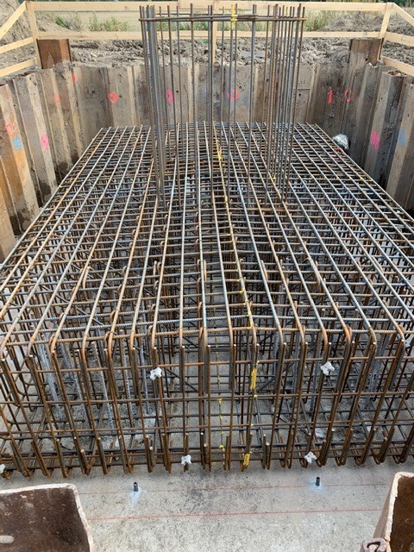
Realizace – část B
Mosty 2022
Základy - podkladní beton, ubourání hlav pilot, armatura základu, ŽB základ

Slide 6
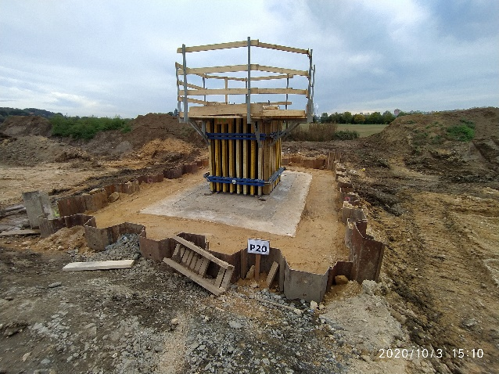
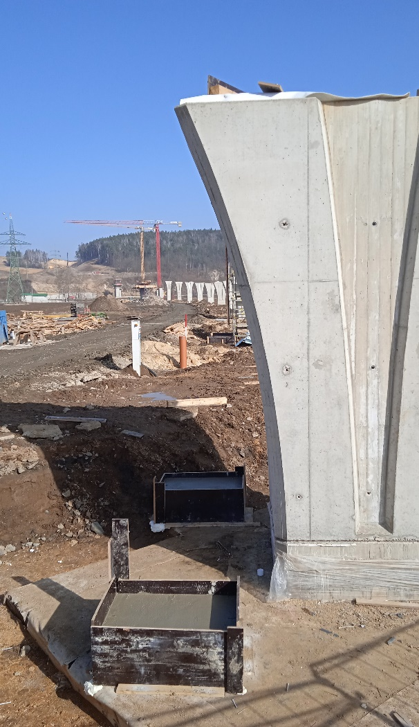
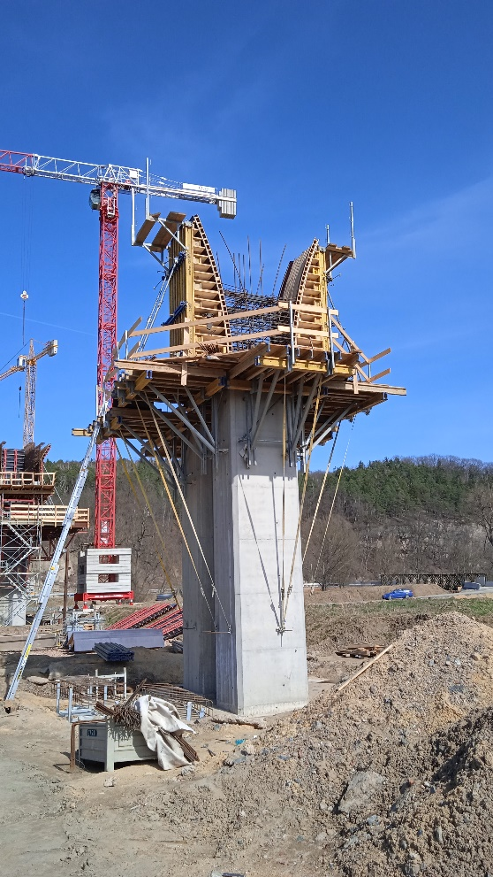
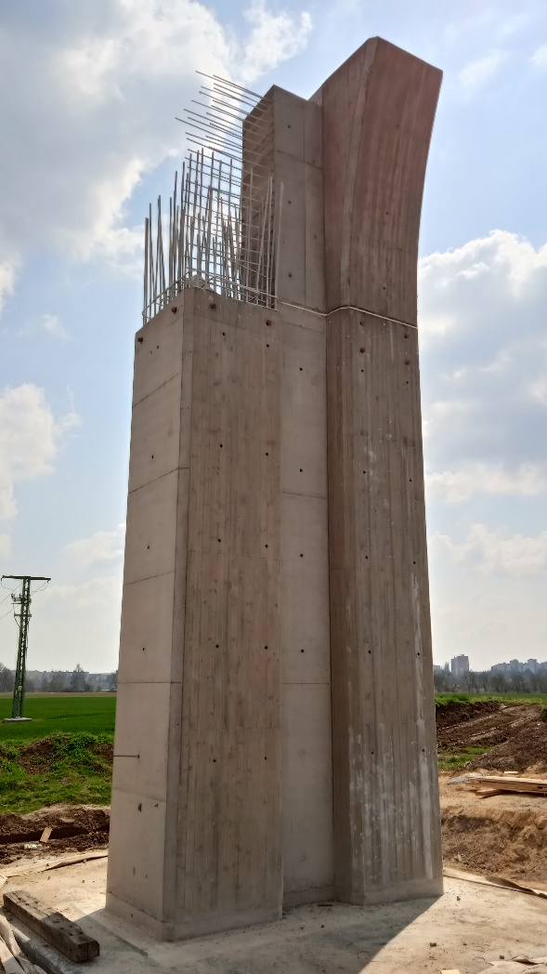
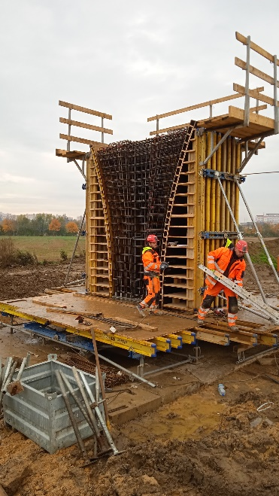
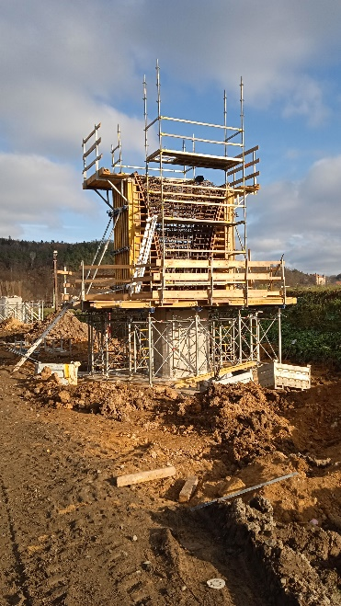
Realizace – část B
Mosty 2022
Spodní stavba – základ, pilíř

Slide 7
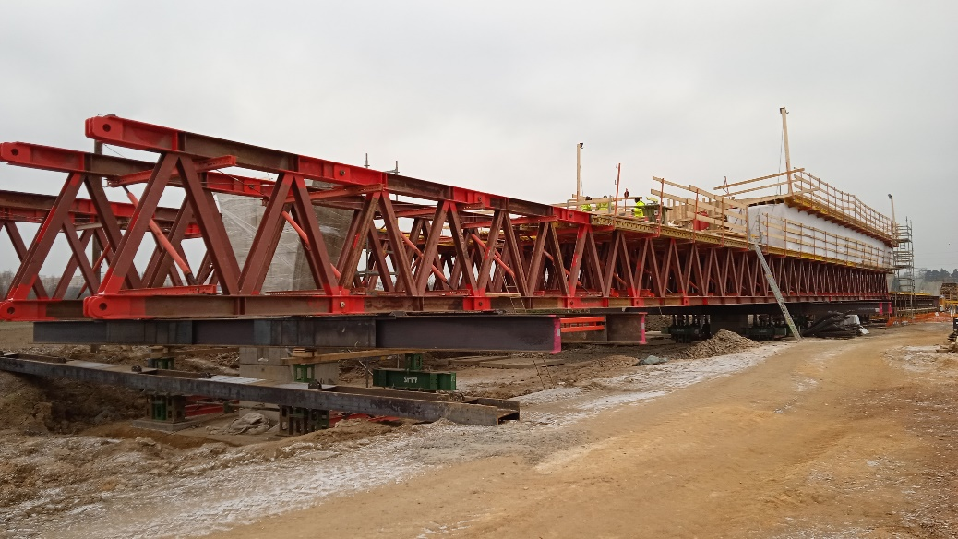
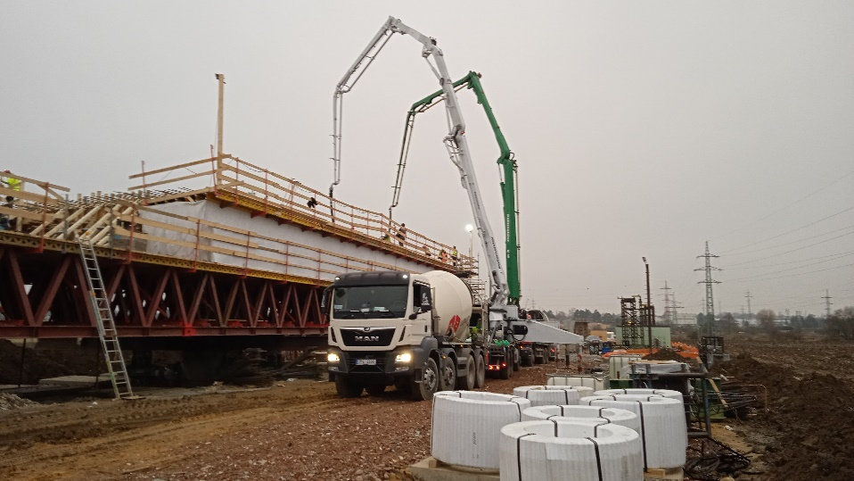
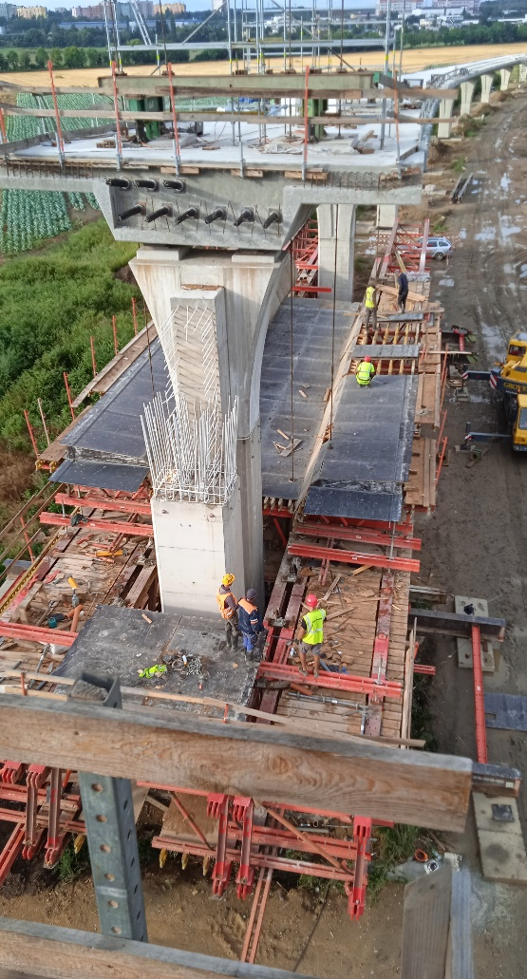
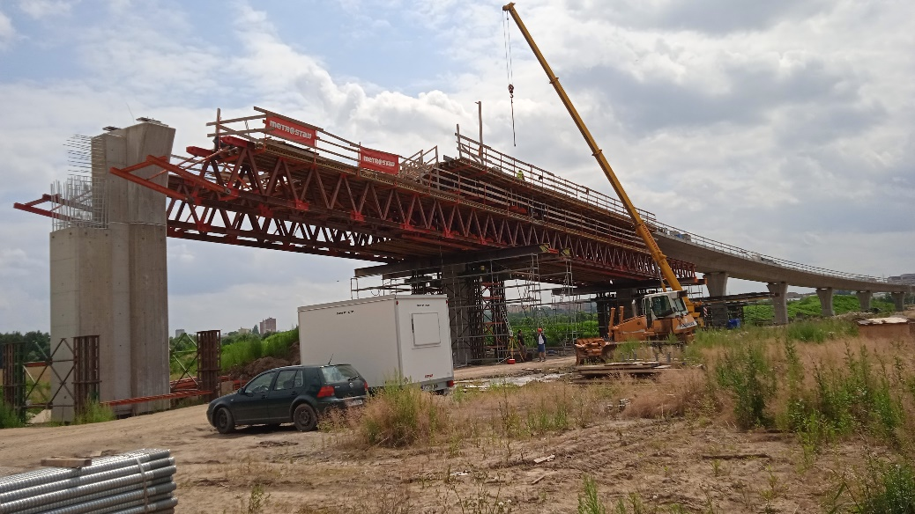
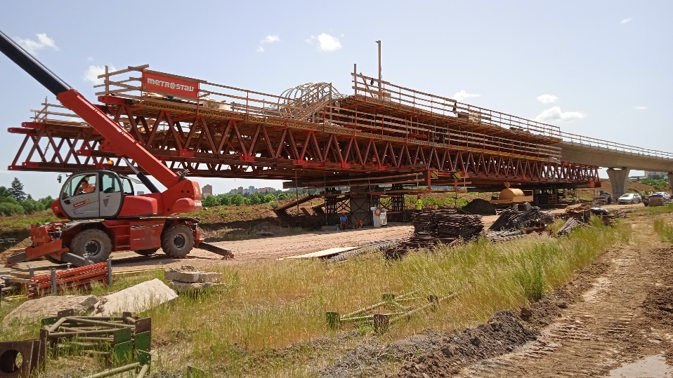
Realizace – část B
Mosty 2022
NK – spodní skruž
Betonaž NK1 – 12/2020
Betonáž NK16 – 08/2021

Slide 8
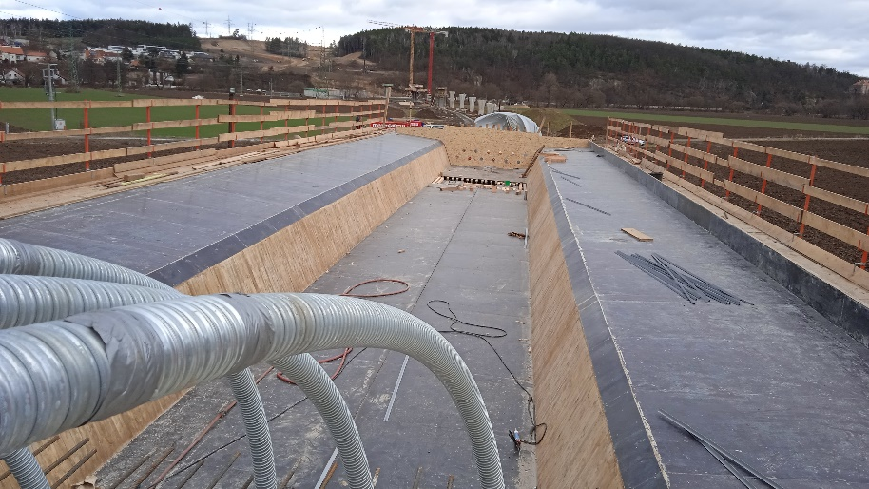
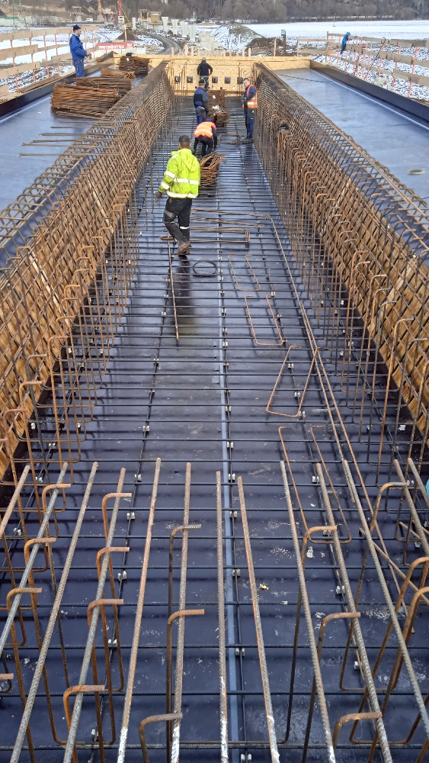
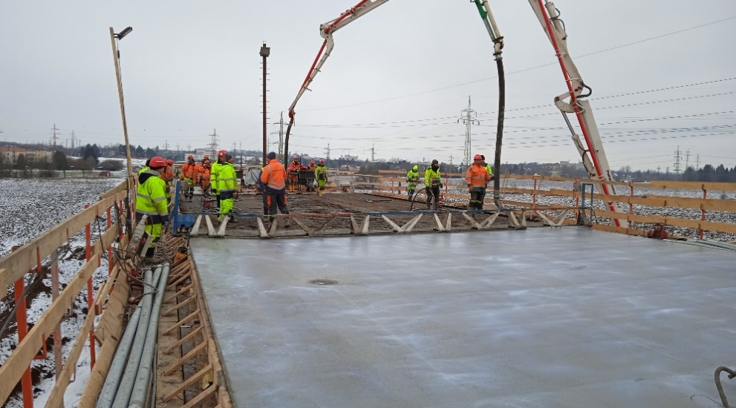
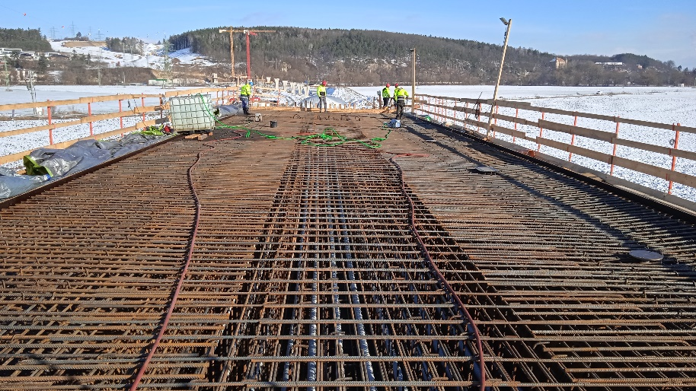
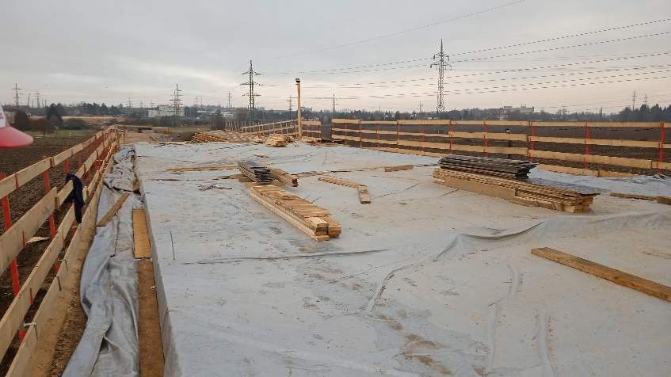
Realizace – část B
NK – spodní skruž – bednění, armatura, betonáž, ošetřování betonu
Mosty 2022

Slide 9
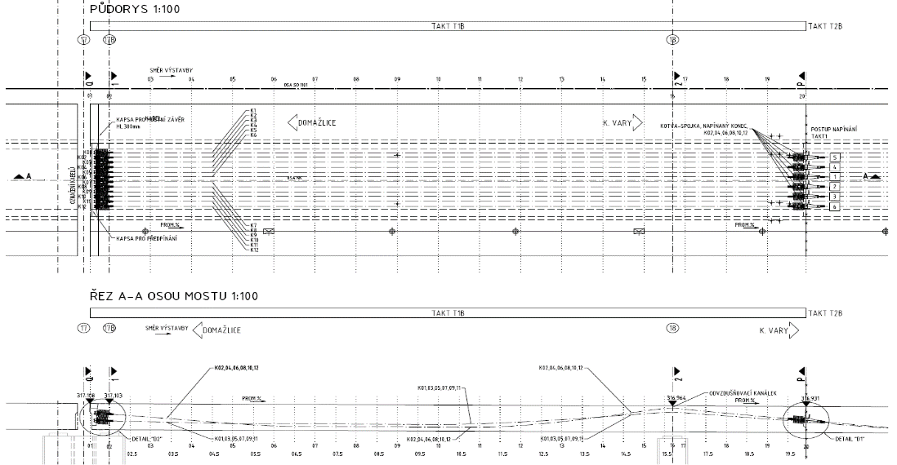
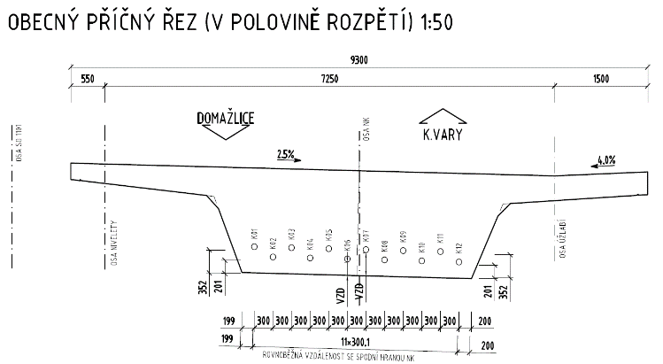
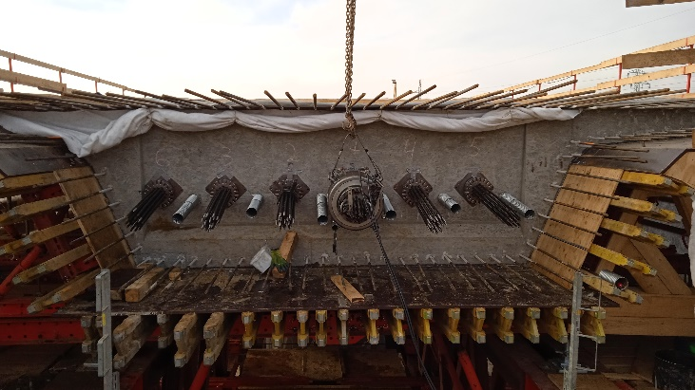
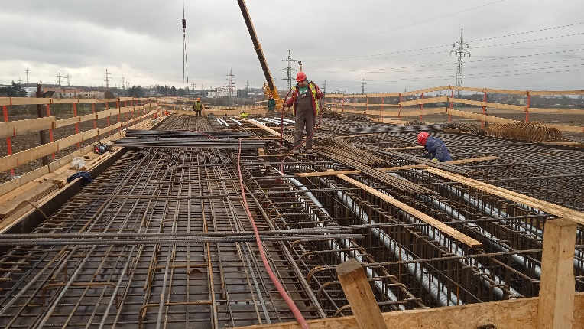
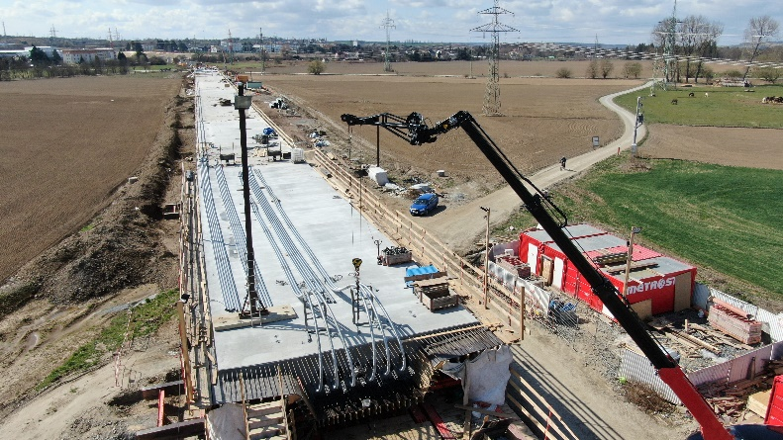
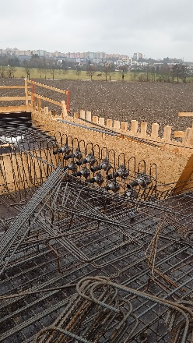
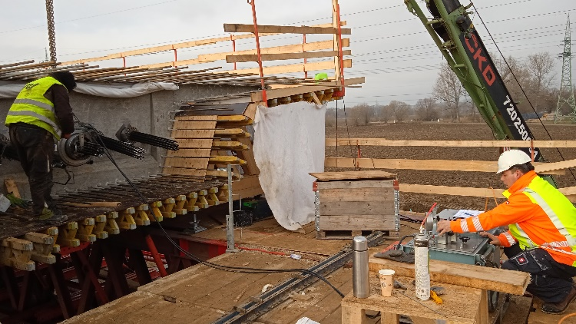
Realizace – část B
NK – předpětí – 12ks 19-ti lanové kabely
Mosty 2022

Slide 10
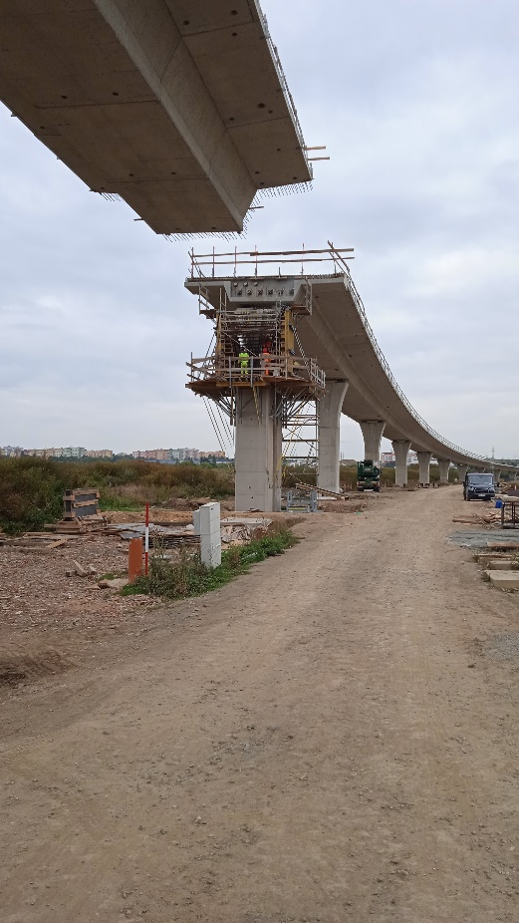
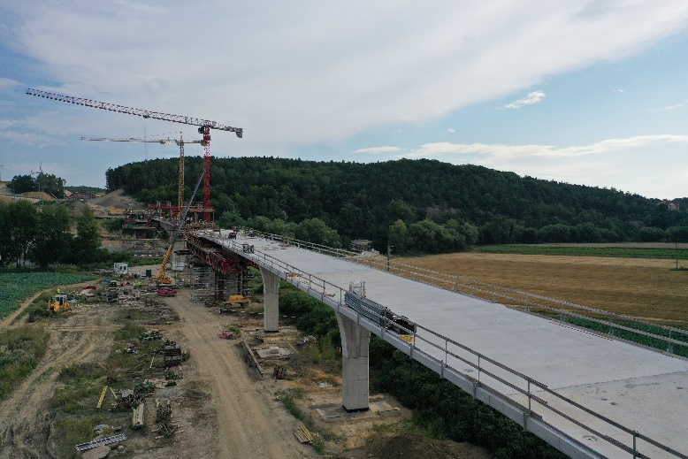
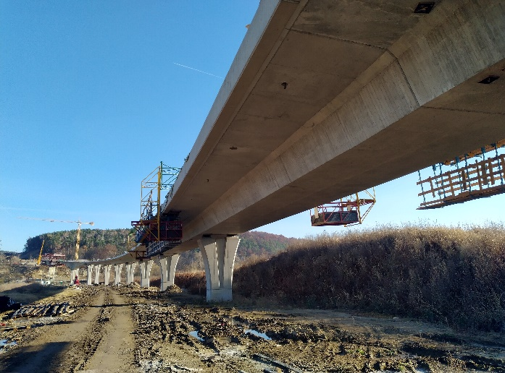
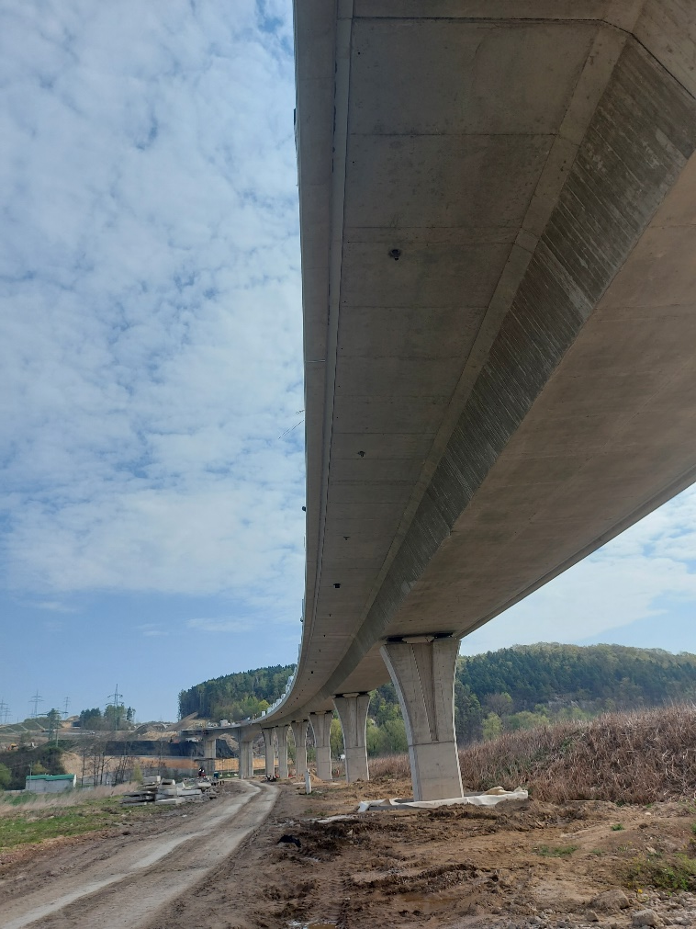
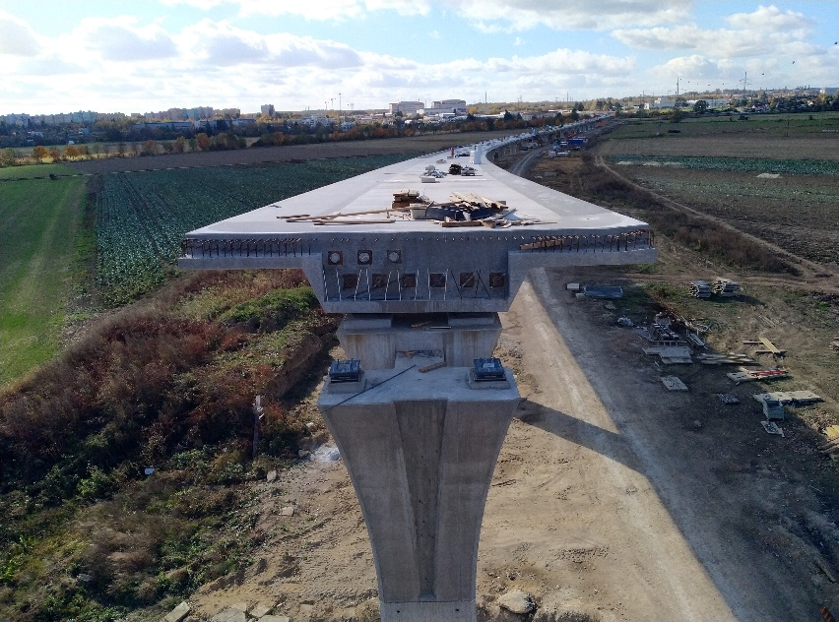
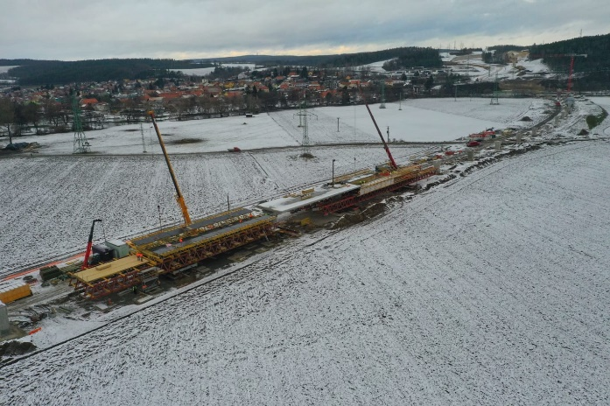
Realizace – část B
NOSNÁ KONSTRUKCE
Mosty 2022

Slide 11
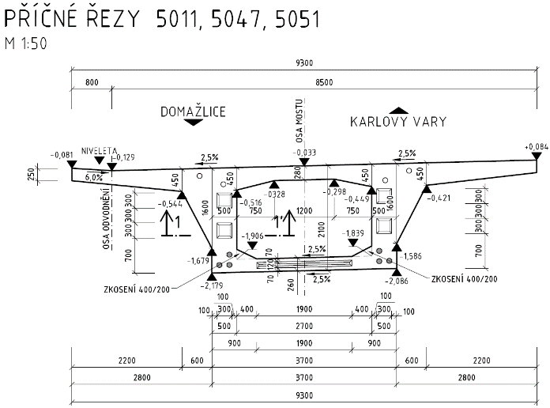
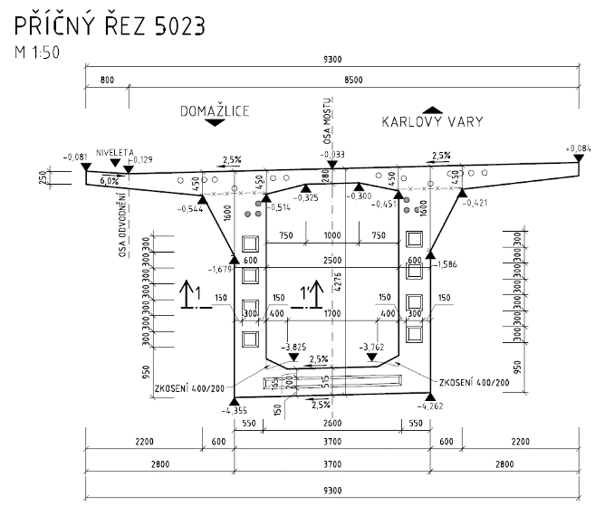
Estakáda - část C
Mosty 2022
dl.190m, LB

Slide 12
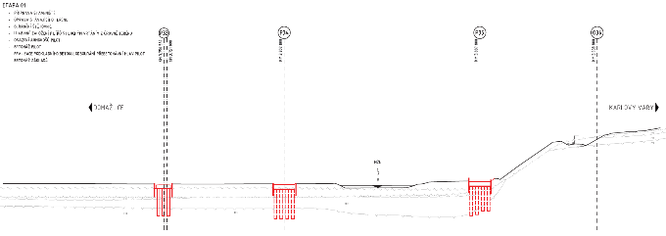
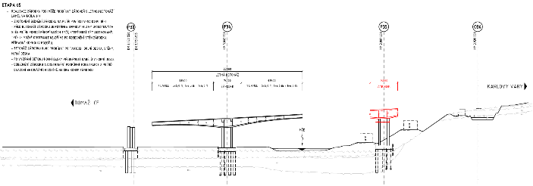
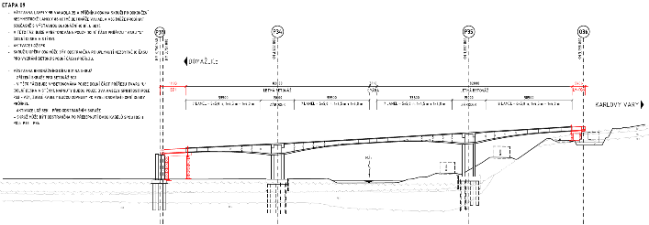
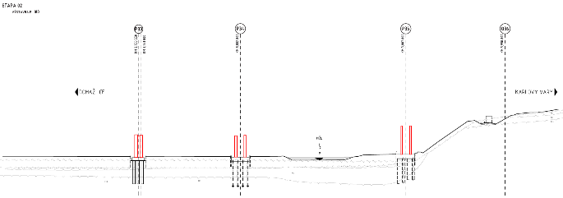
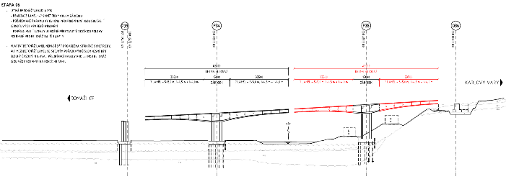
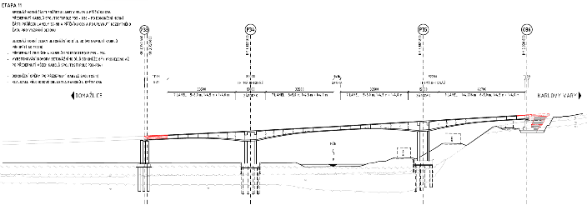
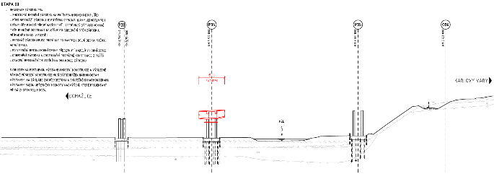
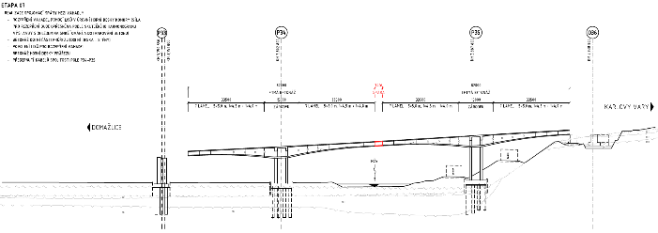
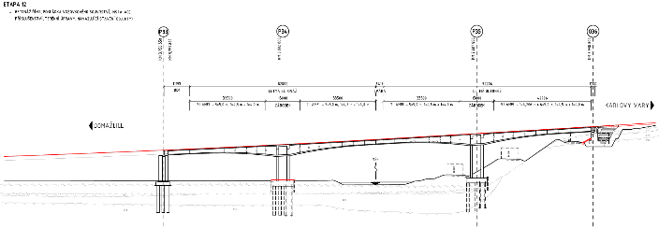
Estakáda - část C
Mosty 2022
NK – postup výstavby

Slide 13
Realizace – část C
Mosty 2022
ZAHÁJENÍ – 09/2020
Hlubinné založení - šablona pro piloty, piloty, larsenová jímka vč.vyztužení, výkop

Slide 14
Realizace – část C
Základy - podkladní beton, ubourání hlav pilot, armatura základu, ŽB základ
Mosty 2022
Pilíř P34 + P35

Slide 15
Realizace – část C
Mosty 2022
Spodní stavba – pilíř P34 – 3 takty

Slide 16
Realizace – část C
NK – zárodek P34
Mosty 2022

Slide 17
Realizace – část C
NK – vahadlo P34
Mosty 2022

Slide 18
Realizace – část C
Spodní stavba – pilíř P35 – 4 takty
Mosty 2022

Slide 19
Realizace – část C
NK – zárodek P35
Mosty 2022

Slide 20
Realizace – část C
Mosty 2022
NK – vahadlo P35

Slide 21
Realizace – část C
NK – propojení vahadel, NK s pilířem P33 a s opěrou O36
Mosty 2022

Slide 22
Realizace - příslušenství
ŘÍMSY, IZOLACE, DREN.PROUŽEK, OCHRANA IZOL.-LA
Mosty 2022

Slide 23
Realizace - příslušenství
MDZ, PŘECHOD OBLAST O36, ODVODNĚNÍ, TERÉNNÍ ÚPRAVY
Mosty 2022

Slide 24
Realizace
Mosty 2022

Slide 25
Realizace
Mosty 2022
DĚKUJI ZA POZORNOST

